Slide 1
第6章 实体几何造型基础
表示形体的两种模型
实体的定义
正则集合运算
特征表示
空间分割表示
推移表示
边界表示
构造实体几何表示
不规则形体的建模方法

Slide 2
引 言
三维图形在科学研究和工程技术中有着广泛的应用。在CAD中，需要对所设计的产品从不同的角度进行审视。计算机几何造型就是用计算机系统来表示、控制、分析和输出三维形体。所以几何造型是计算机图形学中一个十分重要的应用领域，它是CAD/CAM和CIMS系统的核心技术，也是用来实现计算机辅助设计的基本手段。几何造型的功能：
形体输入，即把形体从用户格式转换成计算机内部格式；
图形数据的存储和管理；
图形控制，如对形体进行平移、缩放、旋转等几何变换；
图形修改，如应用集合运算、欧拉运算、有理B样条操作及其交互手段实现对形体局部或整体修改；
图形分析，如形体的容差分析，物质特性分析等；
图形显示输出，如消隐、光照、颜色的控制等；
询问形体的属性及其有关参数

Slide 3
形 体
形体(object)
计算机形体一般定义为六层拓扑结构，首先介绍在三维空间中基本术语的定义。
外壳(shell)
面(face)
环(loop)
边(loop)
顶点(vertex)
曲线和直线方程
点的 几何坐标

Slide 4
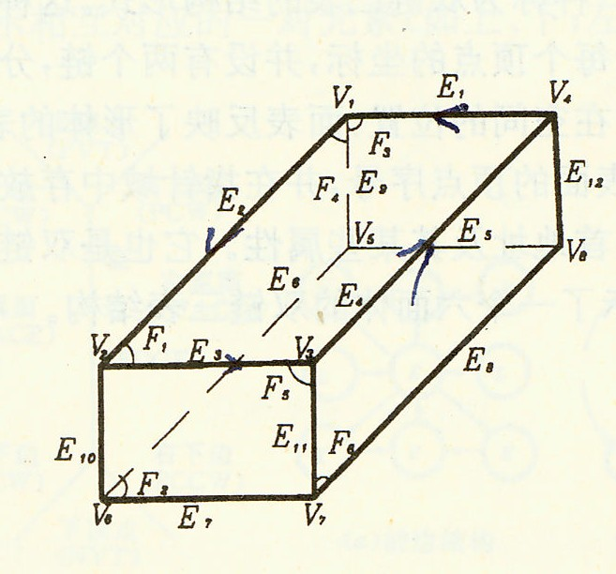
几何信息 (Xi,Yi,Zi)
拓扑信息 点、线、面之间的相互关系
三维图形

Slide 5
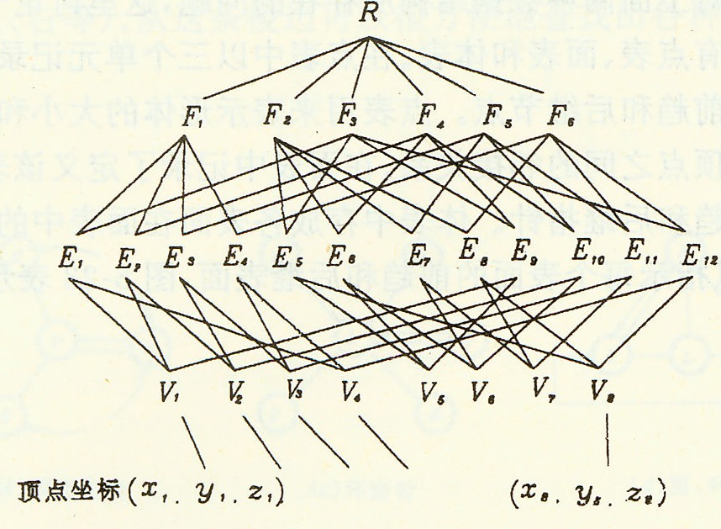

Slide 6
形 体
y
z
体 由封闭表面围成的有效空间称为体；一个形体Q是R³空间中非空、有界的封闭子集。其 边界（记为∂Q） 是有限个面的并集，而外壳是形体的最大边界。一个单位立方体可定义为： {(x,y,z)∈R³|0≤x≤1,0≤y≤1,0≤z≤1} 其中一个表面可表示为： {(1,y,z)∈R³|0≤y≤1,0≤z≤1}
x

Slide 7
形 体
P_{t}
面 R³中非空、连续、共面且封闭的子集称为面F， 其边界(记为∂F)是有限条线段的并集， P_{t}表示含有F的唯一平面。 面是形体表面的一部分，且具有方向性。
F

Slide 8
形 体
环 由有序、有向边组成的面的封闭边界称为环，环中任意边都不能自交，相邻两条边共享一个端点，环又分为内环和外环。内环是在已知面中的内孔的环，其边按顺时针方向。外环是已知面的最大外边界的环，其边按逆时针方向，按这种方式定义，在面上沿着边的方向前进，面的内部始终在走向的左侧。

Slide 9
形 体
v₁
e
f₂
f₁
边 形体内两个相邻面的交线称为边，一条边有且仅有两个相邻面。两个端点确定一条边，这两个端点分别称为该边的起点和终点。
v₂

Slide 10
形 体
v₁
e
f₂
f₁
v₂
点 边的端点称为点，点不能出现在边的内部，也不能孤立地位于物体内、物体外或面内，顶点又是∂F(面边界)中两条不共线的线段的交点。

Slide 11
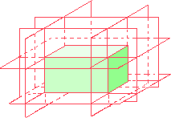
形 体
体素 具有有限个参数定义，且简单 的连续封闭的形体称为体素， 如长方体、圆柱体、圆锥、球、环等。
半空间 集合{P|F(P)≤0}成为半空间，其中P为R³中的一点，F为一个平面，当F=0时，表示一个平面，这个平面的半空间可以由F(P)=ax+by+cz+d定义的平面加上在平面某一侧的所有点组成。显然一个长方体可以看成是6个平面半空间的交。
几何信息 用来表示形体的几何性质和度量关系称为几何信息。
拓扑信息 用来表示形体之间的连接关系称为拓扑信息。

Slide 12
表示形体的两种模型
数据模型
完全以数据描述
例如
用以8个顶点表示的立方体
以中心点和半径表示的球
以数据文件的形式存在
包括----特征表示、空间分割表示、推移表示、边界表示、构造实体几何表示等
进一步分为
线框模型
表面模型
实体模型

Slide 13
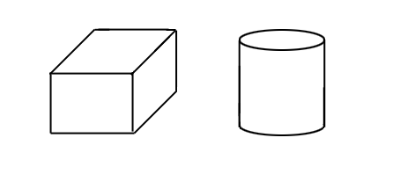
线框模型
v₂
e₂
v₁
s₁
s₄
e₁
e₃
v₃
e₄
e₁₀
v₄
s₅
e₉
线框模型：将形体表示成
一组轮廓线的集合。
一般地，画出了形体的棱线与轮廓线就能唯一地表示出来。如图，八个顶点可以定义一个长方体，但还不足以识别它，如果定义了棱线，则无论如何放置长方体都能唯一地表示了。对于多面体由于其轮廓线和棱线通常是一致的，所以多面体的线框模型更便于识别，且简单。
e₆
v₅
v₆
e₁₂
s₂
e₂
e₁₁
e₇
s₃
s₆
e₈
v₇
v₈

Slide 14
长方体 线框模式的数据结构
１
２
３
４
１２
4
1
1
2
3
4
5
6
7
8
X1
Y1
Z1
1
2
X2
Y2
Z2
X3
Y3
Z3
2
3
X4
Y4
Z4
3
4
X5
Y5
Z5
.
.
.
.
X6
Y6
Z6
X7
Y7
Z7
X8
Y8
Z8
顶点表
棱表

Slide 15
线框模型
优点：简单、处理速度快
缺点：
(1)对于非平面多面体，如圆柱、球等形体，
其轮廓线随观察方向的改变而改变，无法
用一组固定的轮廓线来表示它们。
(2)不能明确地定义给定的点与形体之间的关
系（点在形体的外部、内部或表面上）。
(3)没有形体的表面信息，不适于真实感显
示，由此导致表示的形体可能产生二义性。

Slide 16
表面模型
表面模型
将形体表示成一组表面的集合
如果把线框模型中的棱线包围的部分定义为面，所形成的模型便是表面模型。其数据结构是在线模型的基础上附加一些指针，有序地连接棱线。下图中表面编号表示第几个表面，表面特征表面是平面还是曲面。
形体与其表面一一对应，适合于真实感显示
2
1
顶点号
属性
连接指针
表面编号
5
表面特征
0
1
2
0
2
起始指针
1
2
3
0
3
顶点个数
4
3
4
0
4
3
4
4
1
0
1

Slide 17
表面模型
缺点：
不能有效的用来表示实体
原因：
1、表面模型中的所有面未必形成一个封闭的边界
2、各个面的侧向没有明确定义，即不知道实体位于面的哪一侧

Slide 18
实体模型
实体模型
用来描述实体，主要用于CAD/CAM
包含了描述一个实体所需的较多信息，如几何信息、拓扑信息，可以支持多种运算，如欧拉运算等。

Slide 19
表示形体的两种模型
过程模型
以一个过程和相应的控制参数描述
例如
用一些控制参数和一个生成规则描述的植物
以一个数据文件和一段代码的形式存在
包括----粒子系统、L系统、迭代函数系统等

Slide 20
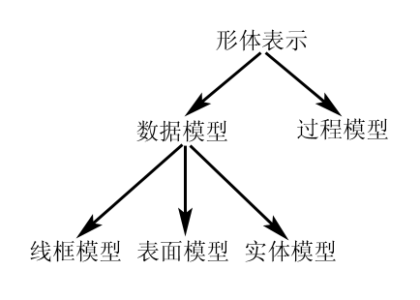
表示形体的两种模型
模型分类

Slide 21
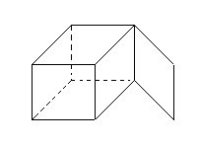
实体的定义
有效实体的定义
具有一定的形状
具有封闭的边界（表面)
内部连通
占据有限的空间
经过运算后，仍然是有效的物体

Slide 22
实体的定义
将三维物体看做一个点集，它由内点和边界点共同组成。
内点：具有完全包含于该点集的充分小的邻域
边界点：不具有内点性质的点集

Slide 23
实体的定义
A是一个点集，定义点集的正则运算如下：
i：取内点运算
c: 取闭包运算
正则运算r
i A：A的全体内点组成的集合，称为A的内部
c i A为A的内部的闭包的运算，是
i A与其边界点的并集。

Slide 24
实体的定义
正则点集
称为A的正则点集
称A为正则点集，如果它满足

Slide 25
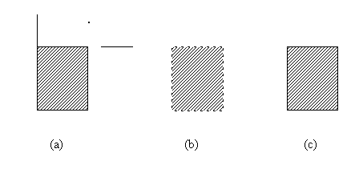
实体的定义-举例说明
阴影部分：物体的内部区域
黑色部分：边界
(a)图取内点->(b)图求闭包->(c)图
正则运算：去除与物体维数不一致的悬挂部分或孤立部分。

Slide 26
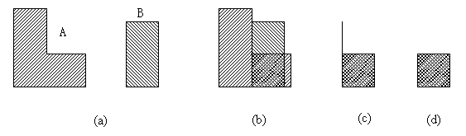
正则集合运算
为什么需要正则集合运算
正则集合运算是构造复杂物体的有效方法
普通的集合运算会产生无效物体
(b):A∩B
(c):普通A∩B
(d)：正则A∩B

Slide 27
正则集合运算
集合运算（并、交、差）是构造形体的基本方法。正则形体经过集合运算后，可能会产生悬边、悬面等低于三维的形体。
Requicha在引入正则形体概念的同时，还定义了正则集合运算的概念。正则集合运算保证集合运算的结果仍是一个正则形体，即丢弃悬边、悬面等。

Slide 28
正则集合运算
正则集合运算的定义
正则并
正则交
正则差

Slide 29
正则集合运算
任一实体S可以用它的边界bS和它的内部iS来表示，即
S=bS ∪ iS
由实体的定义可知，bS是封闭的，它将整个三维空间分成了三个区域： S的内部iS , S的边界bS ,S的外部eS。边界bS与实体S是一一对应的。确定了边界，也就唯一确定了一个实体。
因此，为了求实体A，B的正则集合运算结果A op* B，只要求出其边界b（A op* B）即可。

Slide 30
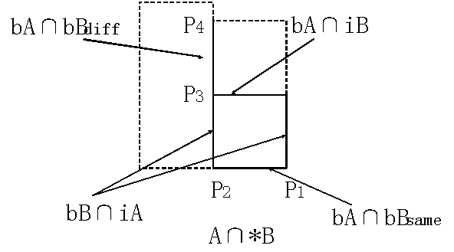
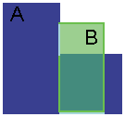
正则集合运算
考察A,B两物体的交所形成拼合体的边界，
由于A,B为正则点集，它们均可表示为边界点与体内点的集合，即A=bA ∪ iA ; B=bB ∪ iB
A物体的边界 bA可按其位于B物体内、B物体上、B物体外而分别表示为
bA = (bA∩iB)∪(bA∩bB) ∪(bA∩eB)
同理，bB = (bB∩iA)∪(bB∩bA)∪(bB∩eA)

Slide 31
正则集合运算
其中bA ∩ bB = bB ∩ bA是A与B的公共边界，它可以分成两部分：
（bA ∩bB）同侧、 (bA ∩bB)异侧
(bA ∩bB)同侧由这样一些边界构成：A、B位于边界的同侧
(bA ∩bB)异侧由这样一些边界构成：A、B位于边界的异侧

Slide 32
正则集合运算
对于A ∩* B ，由交的定义可知：
1）A、B两物体的边界位于对方内部的部分，即bA ∩ iB 和bB ∩ iA是b(A ∩* B )的组成部分。
2） A、B两物体的边界位于对方外部的部分，即bA ∩ eB 和bB ∩ eA不是b(A ∩* B )的组成部分。
3）对于A、B的重合边界有： (bA ∩bB)同侧属于b(A ∩* B ); (bA ∩bB)异侧不属于b(A ∩* B ) 因此：
b(A∩*B)=(bA ∩ iB) ∪(bB ∩ iA)∪(bA∩ bB)同侧

Slide 33
正则集合运算
同理：
b(A∪*B)=(bA ∩ eB) ∪(bB ∩ eA)∪(bA∩bB)同侧
b(A－*B)=(bA ∩ eB) ∪(bB ∩ iA)∪(bA∩bB)异侧

Slide 34
一些非正则形体的实例
一些非正则形体的实例

Slide 35
为了能够处理非正则形体，产生了非正则造型技术。
九十年代以来，基于约束的参数化、变量化造型和支持线框、曲面、实体统一表示的非正则形体造型技术已成为几何造型技术的主流。

Slide 36
形体表示模型
在实体模型的表示中，基本上可以分为分解表示、构造表示和边界表示三大类。
1、分解表示
将形体按某种规则分解为小的更易于描述的部分，每一小部分又可分为更小的部分，这种分解过程直至每一小部分都能够直接描述为止。

Slide 37
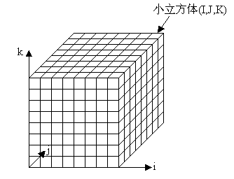
分解表示-空间位置枚举表示
形体空间细分为小的均匀的立方体单元。
用三维数组C[I][J][K]表示物体，数组中的元素与单位小立方体一一对应
当C[I][J][K] = 1时，表示对应的小立方体被物体占据
当C[I][J][K] = 0时，表示对应的小立方体没有被物体占据

Slide 38
分解表示-空间位置枚举表示
优点
简单，可以表示任何物体
容易实现物体间的交、并、差集合运算
容易计算物体的整体性质，如体积等
缺点
占用大量的存储空间，如1024*1024*1024 = 1G bits
物体的边界面没有显式的解析表达式，不适于图形显示
对物体进行几何变换困难，如非90度的旋转变换
是物体的非精确表示

Slide 39
分解表示-八叉树表示
八叉树表示
对空间位置枚举表示的空间分割方法作了改进：均匀分割 自适应分割
八叉树建立过程
八叉树的根节点对应整个物体空间
如果它完全被物体占据，将该节点标记为F(Full)，算法结束；
如果它内部没有物体，将该节点标记为E(Empty)，算法结束；
如果它被物体部分占据，将该节点标记为P(Partial)，并将它分割成8个子立方体，对每一个子立方体进行同样的处理

Slide 40
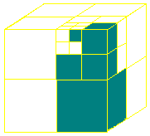
分解表示-八叉树表示
8叉树的表示应用三维形体的分解，它对一个外接立方体的形体进行前后、左右、上下等部分8个小立方体，如果小立方体单元为满或为空，表示该立方体完全在形体中或完全不在形体中，则其停止分解；对部分形体占有的小立方体需进一步分解为8个子立方体，直至所有小立方体单元要么全部满，要么全部空，或已分解到规定的分解精度为止。
6
7
2
3
7
2
3
3
5
0
1
1
具有子孙的节点(P)
空节点(E)
实节点(F)

Slide 41
分解表示-八叉树表示
优点
可以表示任何物体，且形体表示的数据结构简单
简化了形体的集合运算。只需同时遍历参加集合运算的两形体相应的八叉树，无需进行复杂的求交运算。
简化了隐藏线（或面）的消除，因为在八叉树表示中，形体上各元素已按空间位置排成了一定的顺序。
分析算法适合于并行处理。
缺点
没有边界信息，不适于图形显示
对物体进行几何变换困难
是物体的非精确表示
占用大量存储。实际上，八叉树表示是以存储空间换取算法的效率

Slide 42
分解表示-线性八叉树表示
线性八叉树：用一可变长度的一维数组来存储一棵八叉树。数组中仅存储八叉树的性质为FULL的终端结点。并用一个八进制数表示该结点在八叉树中的位置。编码方式为：Q1Q2…Qm,其中Q1表示该结点所属的一级父结点的编号（0-7），以此类推。例右图为：{1X,30X,31X,323X,33X}
6
7
2
3
7
2
3
3
5
0
1
1
具有子孙的节点(P)
空节点(E)
实节点(F)

Slide 43
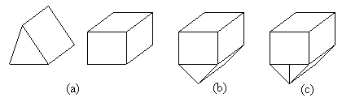
分解表示-单元分解表示
单元分解表示
对空间位置枚举表示的空间分割方法作了改进：单一体素 多种体素
三种空间分割方法的比较
空间位置枚举表示----同样大小立方体粘合在一起表示物体
八叉树表示----不同大小的立方体粘合在一起表示物体
单元分解表示----多种体素粘合在一起表示物体

Slide 44
分解表示-单元分解表示
优点
表示简单
容易实现几何变换
基本体素可以按需选择，表示范围较广
可以精确表示物体
缺点
物体的表示不唯一
物体的有效性难以保证

Slide 45
构造表示
推移表示
构造实体几何表示（CSG）
特征表示

Slide 46
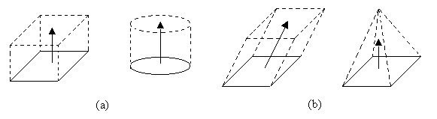
构造表示-推移表示
将物体A沿着轨迹P推移得到物体B，称B为sweep体
平移sweep----将一个二维区域沿着一个矢量方向推移

Slide 47
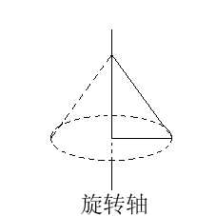
构造表示-推移表示
旋转sweep----将一个二维区域绕旋转轴旋转一周

Slide 48

构造表示-推移表示
三维形体也能在空间通过扫 描变换生成新的形体：如左 图，一个圆柱体按指定方向 在长方体上运动生成新的形 体，这个过程犹如长方体与 运动者的圆柱体不断的作差 运算操作。 有时经过扫描变换所生成的形体可能会出现维数不一致问题。
扫描线方向
U

Slide 49
构造表示-推移表示
广义sweep
任意物体沿着任意轨迹推移
推移过程中物体可以变形

Slide 50
构造表示-推移表示
优点
表示简单、直观
适合做图形输入手段
缺点
作几何变换困难
对几何运算不封闭
用扫描变换产生的形体可能出现维数不一致的问题。
扫描方法不能直接获取形体的边界信息，表示形体的覆盖域非常有限。

Slide 51
构造表示-构造实体几何表示(CSG)
. 通过对体素定义运算而得到新的形体的一种表示方法。体素可以是立方体、圆柱、圆锥等，也可以是半空间，其运算为变换或正则集合运算并、交、差。
CSG表示可以看成是一棵有序的二叉树。
其终端节点或是体素、或是形体变换参数。
非终端结点或是正则的集合运算，或是变换（平移和/或旋转）操作，这种运算或变换只对其紧接着的子结点（子形体）起作用。

Slide 52
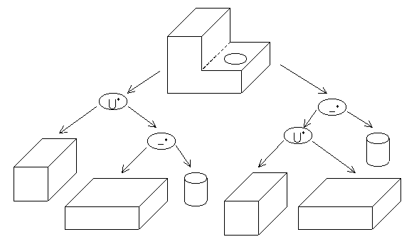
构造表示-构造实体几何表示(CSG)

Slide 53
构造表示-构造实体几何表示(CSG)
CSG树是无二义性的，但不是唯一的.
CSG表示的优点：
数据结构比较简单，数据量比较小，内部数据的管理比较容易；
物体的有效性自动得到保证；
CSG方法表示的形体的形状，比较容易修改。

Slide 54
构造表示-构造实体几何表示(CSG)
CSG表示的缺点：
对形体的表示受体素的种类和对体素操作的种类的限制，也就是说，CSG方法表示形体的覆盖域有较大的局限性。
对形体的局部操作不易实现，例如，不能对基本体素的交线倒圆角；
由于形体的边界几何元素（点、边、面）是隐含地表示在CSG中，故显示与绘制CSG表示的形体需要较长的时间。
表示不唯一

Slide 55
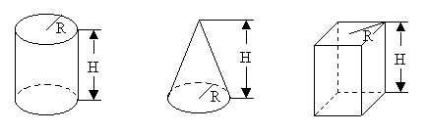
构造表示-特征表示
用一组特征参数表示一组类似的物体
特征包括形状特征、材料特征等
适用于工业上标准件的表示

Slide 56
构造表示-特征表示
从应用层来定义形体，因而可以较好的表达设计者的意图。从功能上可分为形状、精度、材料和技术特征。
特征是面向应用、面向用户的。特征模型的表示仍然要通过传统的几何造型系统来实现。不同的应用领域，具有不同的应用特征。
在几何造型系统中，根据特征的参数我们并不能直接得到特征的几何元素信息，而在对特征及在特征之间进行操作时需要这些信息。
特征方法表示形体的覆盖域受限于特征的种类。

Slide 57
构造表示的特点
构造表示的特点：
构造表示通常具有不便于直接获取形体几何元素的信息、覆盖域有限等缺点，
但是，便于用户输入形体，在CAD/CAM系统中，通常作为辅助表示方法。

Slide 58
边界表示
边界表示（BR表示或BRep表示）
按照体－面－环－边－点的层次，详细记录了构成形体的所有几何元素的几何信息及其相互连接的拓扑关系。
边界表示的一个重要特点是在该表示法中，描述形体的信息包括几何信息（Geometry）和拓扑信息（Topology）两个方面。
拓扑信息描述形体上的顶点、边、面的连接关系，拓扑信息形成物体边界表示的“骨架”。
形体的几何信息犹如附着在“骨架”上的肌肉。

Slide 59
边界表示
边界模型表达形体的基本拓扑实体包括：
1. 顶点
2. 边。边有方向，它由起始顶点和终止顶点来界定。边的形状（Curve）由边的几何信息来表示，可以是直线或曲线，曲线边可用一系列控制点或型值点来描述，也可用显式、隐式或参数方程来描述。

Slide 60
边界表示
3. 环。环（Loop）是有序、有向边（Edge）组成的封闭边界。环有方向、内外之分，外环边通常按逆时针方向排序，内环边通常按顺时针方向排序。
4.面。面（Face）由一个外环和若干个内环（可以没有内环）来表示，内环完全在外环之内。
若一个面的外法矢向外，称为正向面；反之，称为反向面。

Slide 61
边界表示
面的形状可以是平面或曲面。平面可用平面方程来描述，曲面可用控制多边形或型值点来描述，也可用曲面方程（隐式、显式或参数形式）来描述。对于参数曲面，通常在其二维参数域上定义环，这样就可由一些二维的有向边来表示环，集合运算中对面的分割也可在二维参数域上进行。
5.体。体（Body）是面的并集。

Slide 62
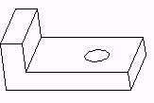
边界表示
边界表示模型是一种采用描述形体表面的方法来描述的几何表示模型。一个形体一般可以通过其边界拆成一些有界的“面”或“小片”的子集来表示，而每一个面又可以通过其边界的边和顶点来表示。若面的表示无二义性，则其边界表示模型也无二义性，但通常不一定只有唯一的表示。
U
边界表示

Slide 63
边界表示的数据结构
边界表示法的数据结构有四种方法：以面为基础、以顶点为基础、以边为基础和翼边结构；
以面为基础的数据结构
以面为基础，按照体、面、顶点坐标的树结构层次组织元素数据；如
面 顶点坐标
F1 (X1Y1Z1,X2Y2Z2,X3Y3Z3,X4Y4Z4)
F2 (X1Y1Z1,X2Y2Z2,X6Y6Z6,X5Y5Z5)
… ……..
其中顶点按照外观逆时针顺序；

Slide 64
边界表示的数据结构
2．以顶点为基础的数据结构
以顶点/坐标和面/顶点序列两张关系表表示，如：
顶点 坐标 面 顶点序列
V1 X1Y1Z1 F1 V1V2V3V4
…………………………………………………………………..
3.以边为基础的数据结构
以边/顶点，顶点/坐标，面/边三张关系表表示；

Slide 65
边界表示模型
v₅
四棱椎边界表示的例子如右，由4个面组成，且这种表示可以看作是含有体、面、边、顶点为节点的有向图
四棱椎边界表示也可以基于边界的三角形分解，即把形体的边界拆成一些互不重叠的三角形。
v₃
v₄
v₁
v₅
v₂
v₄
v₃
e₃
v₁
f₁
e₂
e₁
v₂
四棱柱
面节点
f₁
f₂
f₃
….
组合 结构
边节点
e₁
….
e₂
e₃
e₄
顶点坐标
v₁
v₂
….
v₃
坐标 信息
(x₁,y₁,z₁)
….

Slide 66
边界表示的数据结构-翼边数据结构
翼边数据结构：在1972年，由美国斯坦福大学Baumgart作为多面体的表示模式提出。
它用指针记录了每一边的两个邻面（即左外环和右外环）、两个顶点、两侧各自相邻的两个邻边（即左上边、左下边、右上边和右下边），用这一数据结构表示多面体模型是完备的，但它不能表示带有精确曲面边界的实体。

Slide 67
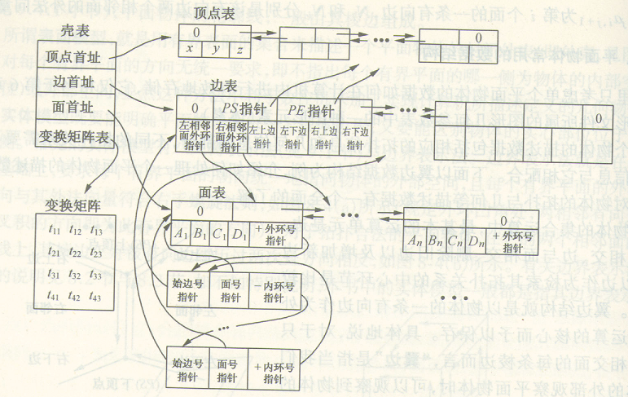
翼边数据结构
体表
翼边数据结构

Slide 68
边界表示的数据结构-翼边数据结构
翼边结构由四种结点Solid , Face , edge和Vertex组成的，各结点描述如下：
Solid 构成引用的根节点。
在任意时刻，会存在几个数据结构引用；为了存取其中的任何一个，需要指向其Solid节点的指针。通过指向三个双向链表的指针，Solid 节点给出对该模型的面、边和顶点的访问。所有实体被链接到一个双向链表中，这个表通过指向该表的后继和前趋实体的指针来实现的。具体包括：

Slide 69
边界表示的数据结构-翼边数据结构
Solid ID;
指向face的链表指针；
指向edge的链表指针；
指向vertex的链表指针；

Slide 70
边界表示的数据结构-翼边数据结构
Face 表示多面体的一个小平面,包括：
Face ID ；
指向face的链表首元素的指针；
指向face的下一元素的指针；

Slide 71
边界表示的数据结构-翼边数据结构
Edge 由Edge节点构成，是整个数据结构的核心，每个Edge结点代表一条边，包括：
Edge ID ;
Edge的起始顶点指针；
Edge的终止顶点指针；
Edge的右邻面的指针；
Edge的左邻面的指针；
Edge的右方向向前邻边指针；
Edge的右方向向后邻边指针；
Edge的左方向向前邻边指针；
Edge的左方向向后邻边指针；

Slide 72
边界表示的数据结构-翼边数据结构
Vertex 由vertex节点构成，包括：
Vertex ID ;
顶点坐标(x,y,z) ;
指向与该vertex相连的第一条边指针；
指向下一个Vertex结点指针；

Slide 73
边界表示
Brep表示覆盖域大，原则上能表示所有的形体，而且易于支持形体的特征表示等，Brep表示已成为当前CAD/CAM系统的主要表示方法。
Brep表示的优点是：
表示形体的点、边、面等几何元素是显式表示的，使得绘制Brep表示的形体的速度较快，而且比较容易确定几何元素间的连接关系；
容易支持对物体的各种局部操作，比如进行倒角。
便于在数据结构上附加各种非几何信息，如精度、表面粗糙度等。

Slide 74
边界表示
Brep表示的缺点是：
数据结构复杂，需要大量的存储空间，维护内部数据结构的程序比较复杂；
Brep表示不一定对应一个有效形体，通常运用欧拉操作来保证Brep表示形体的有效性、正则性等。

Slide 75
不规则形体的建模方法
自然景物的模拟是图形学中最具挑战性的问题之一
山、树木、花草、火焰、云、烟、流体等
分形(Fractal)的主要特征 ：
自相似性质：分形物体的任何一个部分都和物体整体具有某种程度的相似
无限小细节性质：当无限地放大分形物体时，物体总是表现有细节，而不是像欧氏空间的物体一样最终会表现出光滑性

Slide 76
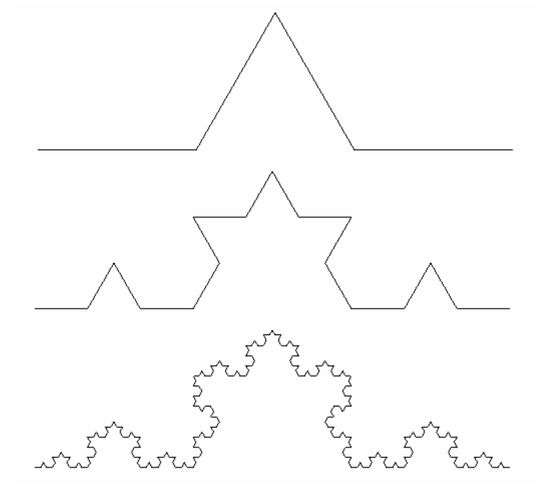
不规则形体的建模方法
维数非整数
Koch雪花曲线
中间曲线的每一个线段被1/3大小的原始曲线所替代。
后续的曲线又是中间曲线的一种缩小后的替代。

Slide 77
不规则形体的建模方法
分形图形的生成方法
随机插值模型
迭代函数系统
L系统
粒子系统

Slide 78
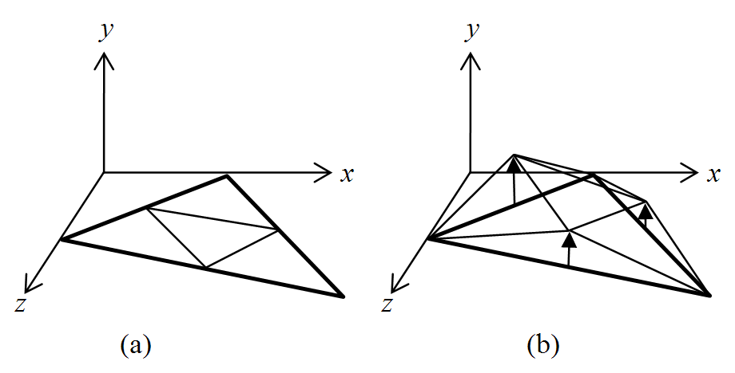
随机插值模型
在三维情况下构造山模型
三角片被剖分为四个小三角形，每条边的中点沿y方向进行扰动

Slide 79
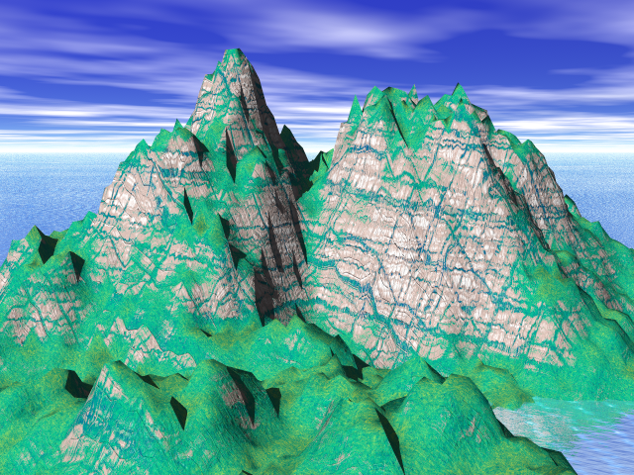
随机插值模型

Slide 80
迭代函数系统
确定性算法与随机性算法相结合的方法生成植物杆茎或叶片

Slide 81
迭代函数系统
设最终要生成的植物形态图为M ，它要满足下述集合方程：
M=R_1∪R_2∪…∪R_N
含义：
随机地从R_i(i=1,…，N)中挑选一个迭代规则迭代 一次
然后再随机地在R_i(i=1,…，N)中选一个规则迭代一次
不断重复此过程
最后生成的极限图形M就是欲求的植物形态图。
每个迭代规则R_i都是一个仿射变换。

Slide 82
L系统
基本思想：
语法规则：通过对所给字符根据语法规则的迭代生成新的字符串，每次迭代结果称为一代
字符解释：将字符串中的字符解释为适当的几何体素，就可以得到一个基于语法规则生成的物体

Slide 83
L系统
字符集：“A”, “B”, “[” “]”, “(”, “)”
语法规则：
A→AA; B→A[B]AA(B)
迭代两次
B
A[B]AA(B)
AA[A[B]AA(B)]AAAA(A[B]AA(B))
字符解释：“A”表示一个主干，“B”表示一个分支，“[]”表示分支向左45°，“()”表示分支向右45°

Slide 84
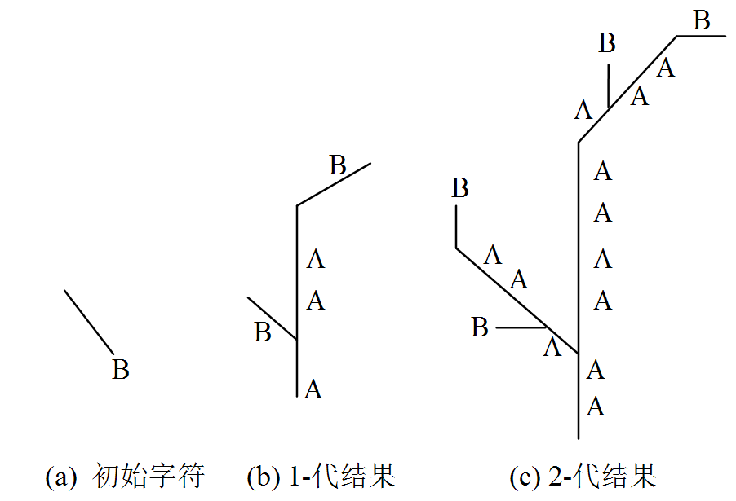
L系统
A[B]AA(B)
AA[A[B]AA(B)]AAAA(A[B]AA(B))
(a) 初始字符
(b) 一代结果
(c) 二代结果

Slide 85
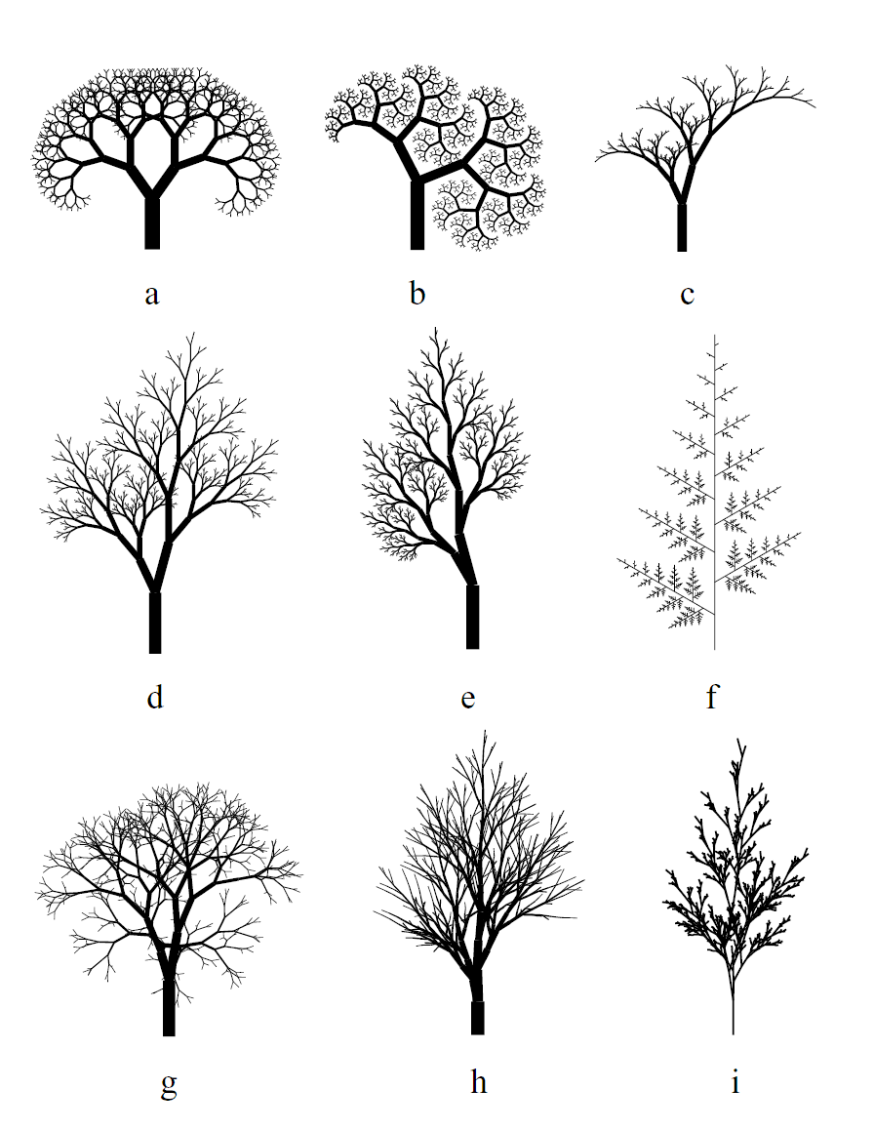
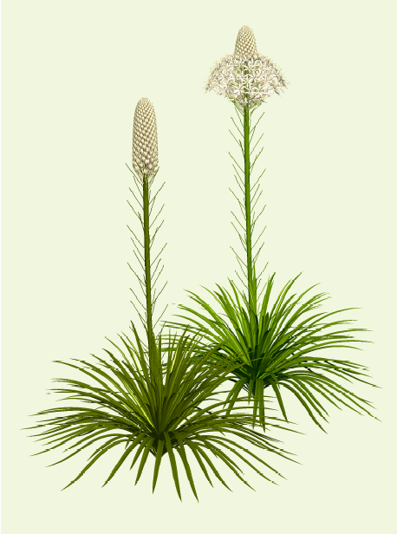
L系统

Slide 86
L系统
在L-系统中引入更多控制
不同“代”之中的字符的不同解释
(n+1)代的树枝要比n-代的树枝细一些、短一些
终止节点处赋予树叶和花朵
通过设计不同的语法规则和字符解释集，可以构造出各种美丽的树木和花草

Slide 87
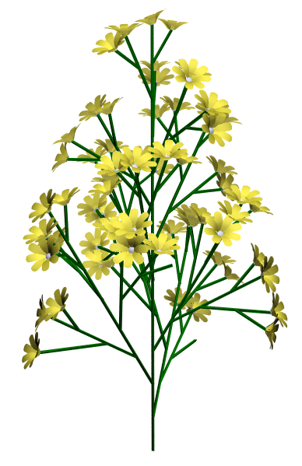
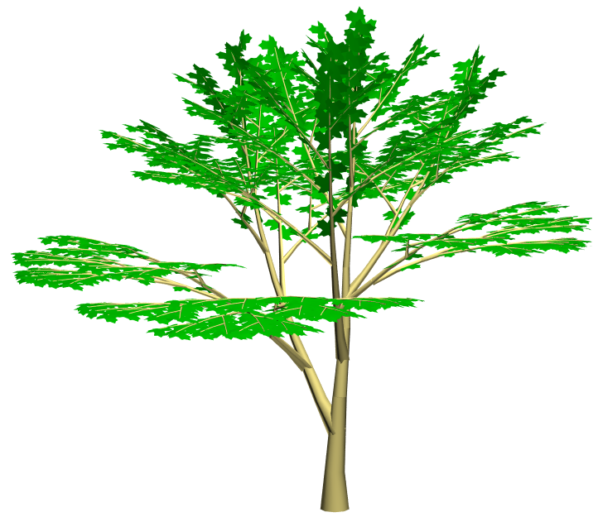
L系统

Slide 88
粒子系统
由一组随时间变化的粒子组成
粒子的变化由某种随机统计规律控制
粒子有生命：产生、发展（运动）、消亡
按照确定或随机运动规律进行运动
模拟火、雾、烟、焰火等外形随时间的变化而变动的模糊物体

Slide 89
粒子系统
粒子系统是一个动态变化的系统，生成其中每一瞬间画面的步骤
产生新的粒子并加入系统中
赋予每一个新粒子一定的属性（初始形状、初始大小、初始速度、初始运动方向和生命周期等）
删除那些已经超过其生命周期的粒子
根据粒子运动属性对粒子进行移动和变换
绘制并显示出所有有生命粒子组成的画面

Slide 90
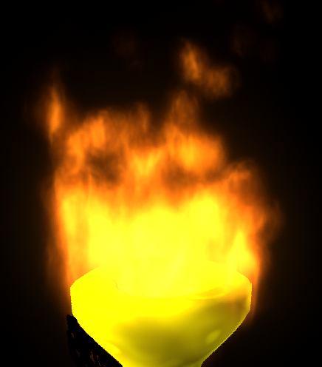
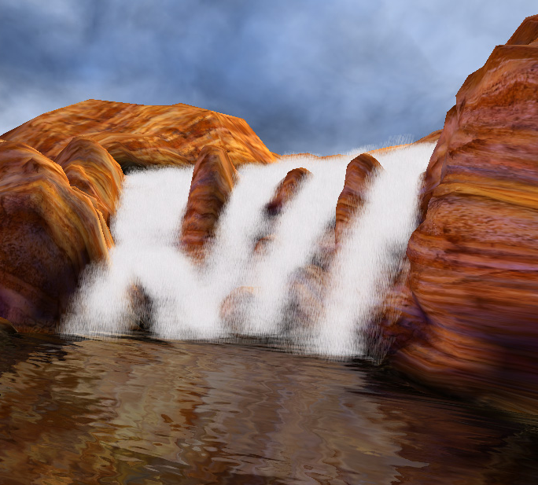
粒子系统
粒子系统生成的火焰
粒子系统生成的瀑布

